Slide 1
Clean Architecture
演講者：Frank
2025/02/18
國立台北科技大學 資訊工程系
指導教授：鄭有進、謝金雲
Notes:
Clean Architecture 是由 Robert C. Martin（又稱 Uncle Bob）提出的一種軟體架構設計方式。
也是ezkanban在做分層架構套用的設計。
它的目的是要建立可維護性、可測試性與可擴展性的系統。其核心概念在於分離關注點（Separation of Concerns），透過明確的分層結構來確保降低業務邏輯跟外部依賴（像是DB、UI或框架）之間的耦合性。那等一下會一一介紹這些概念。

Slide 2
Outline
What is Software Architecture?
Layered Rule
Dependency Rule
Cross-Boundary Rule
Pros and Cons
Notes:
一開始會介紹軟體架構的定義?
然後Clean Architecture大致上能用分層原則、相依性原則、跨層原則這三個原則來理解。
最後我會分析它的好處和壞處。

Slide 3
What is Software Architecture?(1)
The architecture of a software is the shape given to that system by those who build it.
The form of that shape is in the division of the system into components, the arrangement of those components, and the ways in which those components communicate with each other.
What is the purpose of the shape?
Development
Deployment
Operation
Maintenance
Notes:
Uncle bob的CA這本書提到軟體系統的架構是建置系統者賦予系統的Shape(形狀)，這個Shape的形式是將該系統劃分為元件跟這些元件的布置方式跟這些元件之間的溝通方式。
他也提到Shape的目的是為了使軟體系統的開發、部署、運作、維護更便利。
開發: 因為一個難以開發的軟體系統不可能有一個又長又健康的生命週期，所以一個好的軟體架構應該使這個系統易於開發(對於開發團隊而言)。
部屬: 我們都知道軟體系統必須是可部署的，而且部署成本越高系統就越不實用。那我認為如果在開發初期很少考慮到部署策略可能會導致設計出易於開發但很難部署的架構。Microservice就是寫一個服務就包成一個container這樣很好開發，但要管理跟佈署這些container卻很複雜。
運行:CA裡面提到說大部分軟體架構的運行問題都可以透過投入更多的硬體資源解決。
維護: 我覺得一個沒有考慮到維護性的軟體架構會讓維護的成本很高，因為如果每次修bug或新增feature時都會牽一髮而動全身(整個系統)，那到最後會變成一坨軟體怪物。

Slide 4
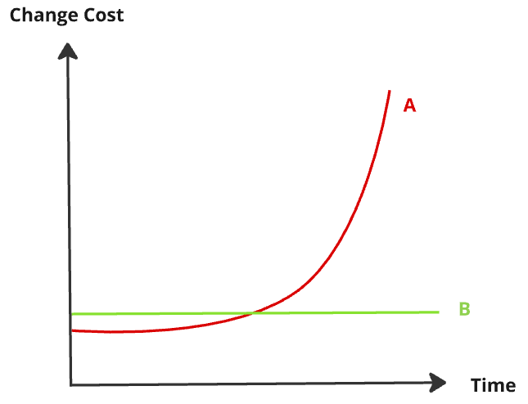
What is Software Architecture?(2)
The ultimate goal of software architecture is to minimize the lifetime cost of the system and to maximize programmer productivity.
The cost of software changes is not related to time but to the scope of the change.
Notes:
簡單來說軟體架構的目標可以分成以下兩點：
最小化軟體生命周期的總成本
最大化程式設計師的生產力
這張圖想表達的是我們的軟體架構不應該是A(隨著時間增長軟體的change cost也成指數性增長)
應該是B也就是Change Cost和時間無關，Change Cost應該是單純和要Change的scope有關。

Slide 5
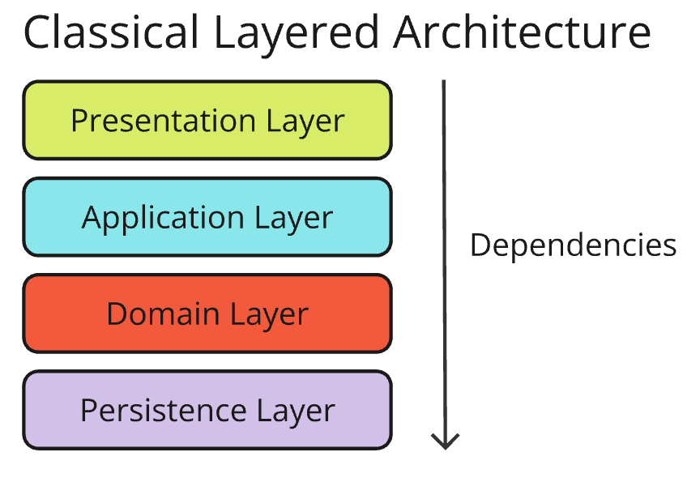
Layered Rule(1)
Notes:
這個是傳統的分層架構
表示層（Presentation Layer） → 負責 UI 或 API 回應，例如 Controller、前端頁面。
應用層（Application Layer） → 負責業務流程，通常是 Service。
領域層（Domain Layer） → 負責核心邏輯，例如商業規則、演算法。
持久層（Persistence Layer） →負責跟資料存取有關，像是db。
這個架構的問題在於它的主要依賴方向是由上到下。
所以高層的Domain Layer就會依賴低層的Persistence Layer。
Domain Layer 負責的是核心的業務規則，應該是 最通用（General）且最穩定 的。
Generic的意思是只要是開發這個領域的系統都要遵守的規則。
像是如果在銀行系統這個領域對於餘額不能為負這件事一定是每個銀行系統都要遵守的。
但Persistence Layer依賴的技術（像是 Postgres、MongoDB、Kafka）可能會因為需求或趨勢而改動。例如：
Postgres 可能會被 MongoDB 取代
Kafka 若沒有公司維護，可能會換成其他message queue系統。
所以如果 Domain Layer 去依賴 Persistence Layer，那當我們更換資料庫或 message queue或ORM 框架(hibernate之類的)時，就需要修改核心的業務邏輯，這會影響系統的穩定性跟可維護性。

Slide 6
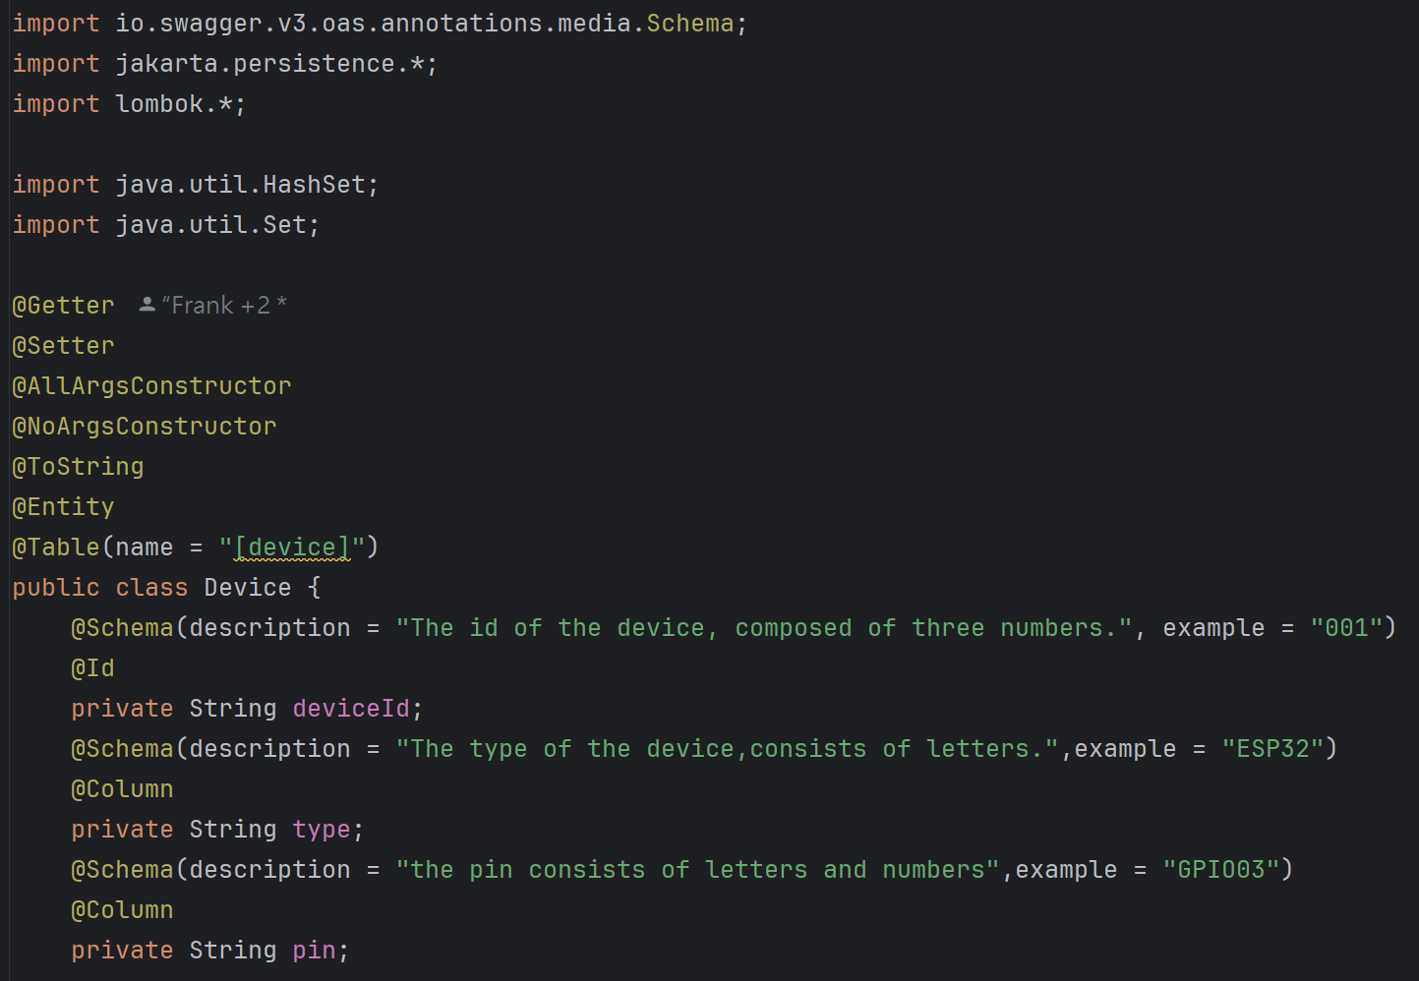
Layered Rule(1)
Notes:
JPA（Java Persistence API）是一種 ORM（物件關聯對應）規範，用來讓 Java 物件與資料庫之間進行映射，並透過 註解來操作資料庫，而不需要直接寫 SQL。
@EntityJPA定義該類為 JPA 實體（對應資料庫表）。
@Table(name = “[device]”)JPA指定該實體對應的資料表table名稱（避免 SQL 保留字衝突 ex. SELECT, TABLE, ORDER, USER, DEVICE）。
@GetterLombok自動生成 getter 方法。
@SetterLombok自動生成 setter 方法。
@AllArgsConstructorLombok自動生成 全參數建構子。
@NoArgsConstructorLombok自動生成 無參數建構子（JPA 需要）。
@ToString Lombok自動生成比較直覺的toString()的實作去override Object的ToString。
@Schema(description = “…”, example = “…”)Swagger記錄 API 文件中的屬性描述與範例。
這些標註主要是：
JPA（負責 ORM 資料庫映射）
Lombok（減少樣板程式碼）
Swagger（API 文件描述）。對，Swagger（現在的正式名稱是 OpenAPI）是一種 API 文件自動生成工具，它透過在程式碼中加上註解，來自動產生 互動式 API 文件，並顯示在 HTML 頁面上，讓開發者可以直覺地測試和了解 API。

Slide 7
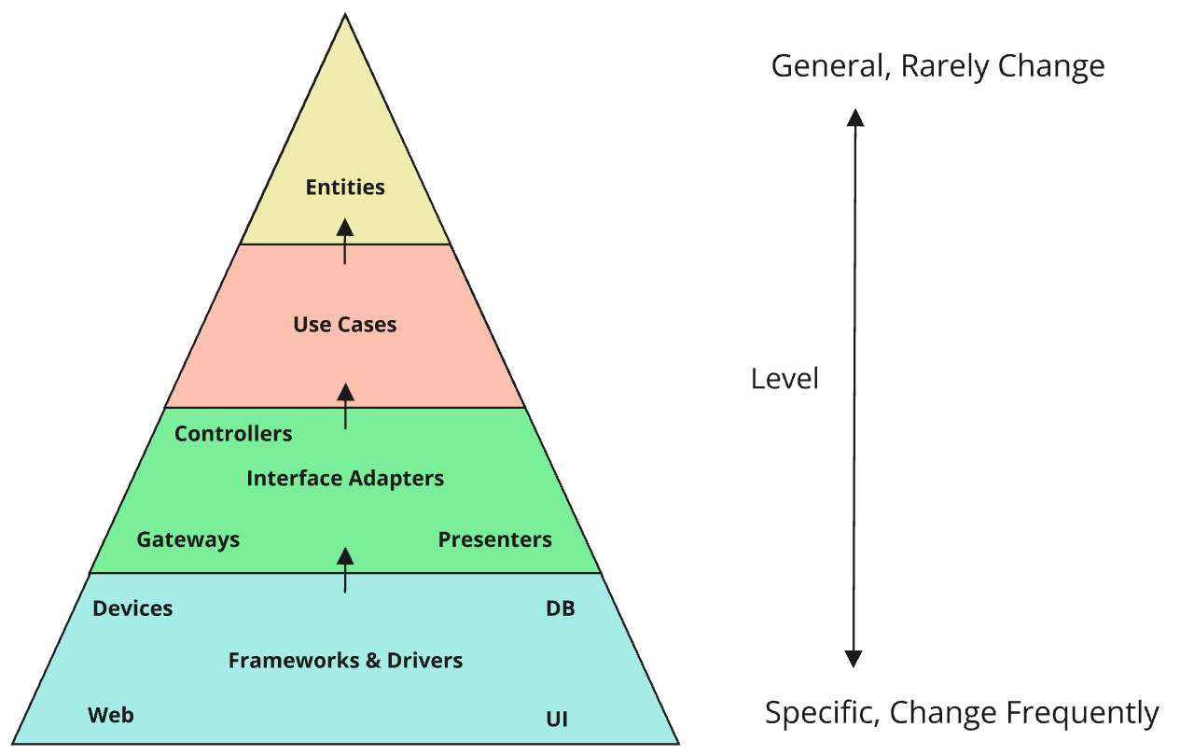
Layered Rule(2)
The farther a component is from I/O (input and output), the higher its level; the closer a component is to I/O, the lower its level.
DP Link
Notes:
這張圖其實就是表達離io層越遠的Component它的level越高;越近level就越低。
CA總共分成四層，他們有各自的職責，最高level的Entity跟剛剛的Domain Layer一樣要是最少改動且最general。而最低level的層級要是最特定(就是這層的元件會和特定框架和DB耦合)還有它會是最常改動的一層(就專案需求更換)。

Slide 8
Layered Rule(3)
Entities：
Objects that encapsulate critical business rules and data, ensuring they remain pure business logic that can be used consistently across multiple applications within the enterprise. They are independent of databases, third-party dependencies, and user interfaces.
Notes:
Business Rule 指的是能夠讓企業賺錢或省錢的規則或程序，無論這些規則是否透過程式實現，它們都影響企業的運作。
Critical Business Rules 是業務運作中重要的規則，這些規則如果被違反，可能會影響業務流程或導致錯誤。像是在Kanban 系統中，每個 Lane的 WIP不能是負數，不然會沒辦法管理每個工作的工作量然後影響整個團隊的效率。
Critical Business Data 指的是即便沒有自動化系統，這些資料依然存在且對業務運作重要。像是每個 Lane 都需要有 WIP Limit這個資料，就算是紙本的kanban，也需要確保每個階段不會超載(維持工作的流暢度)。
Entities 是封裝 Critical Business Rules 和 Critical Business Data 的物件，它們應該獨立於資料庫、第三方工具和 UI，才能確保業務邏輯夠乾淨。
這些 Entities 可以在企業內的多個應用中使用(也就是夠General)，確保不同系統對Critical business rule的解釋和執行方式保持一致。舉例來說，若 Kanban 應用 A 和 Kanban 應用 B 都需要 WIP Limit的規則，這個規則應該被封裝在 Lane 這個 Entity 中，讓不同應用都能重複使用這些critical rule，而不是在不同應用裡面各自實作。
Entities這一層存放著核心商業邏輯，也就是在這個領域中，不同應用程式都用得到的物件。

Slide 9
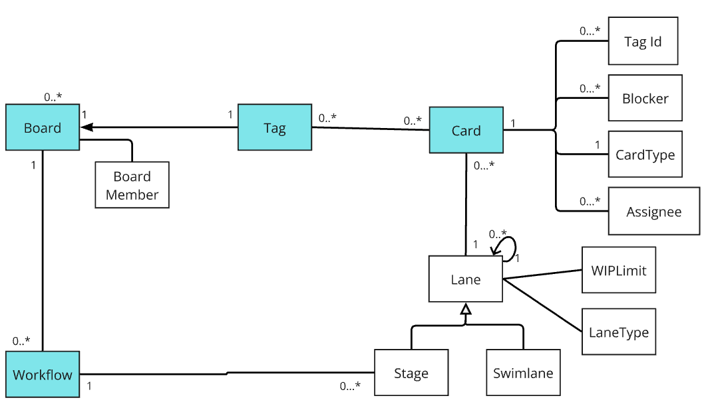
Layered Rule(4)
Example
Notes:
所以Entity層就是放Domain model的地方，這裡是ezKanban有關Board的Domain Model。

Slide 10
Layered Rule(5)
Example
Use Cases：
• Use cases are application specific business rules
  • Changes should not impact the Entities
  • Changes should not be impacted by infrastructure such as a database
• The use cases orchestrate the flow of data in/out of the Entities and direct the Entities to use their Critical Business Rules to achieve the use case.
Notes:
application specific business rules意思是只適用於某個特定應用的業務規則，
像是在ezkanban的SetWipLimitUseCase例子中，它就單純只是setWipLimit，但是其他實作kanban的系統可以在他們的SetWipLimitUseCase的邏輯加入只有board的管理者才能設定每個Lane的wipLimit之類的，這些規則只會在特定的application適用。
那UseCase也會協調Entity的data flow的進出和執行Entity的Critical Business Rules(後面有例子)。
所以Use Cases就是代表應用程式邏輯，也就是應用程式的功能。

Slide 11
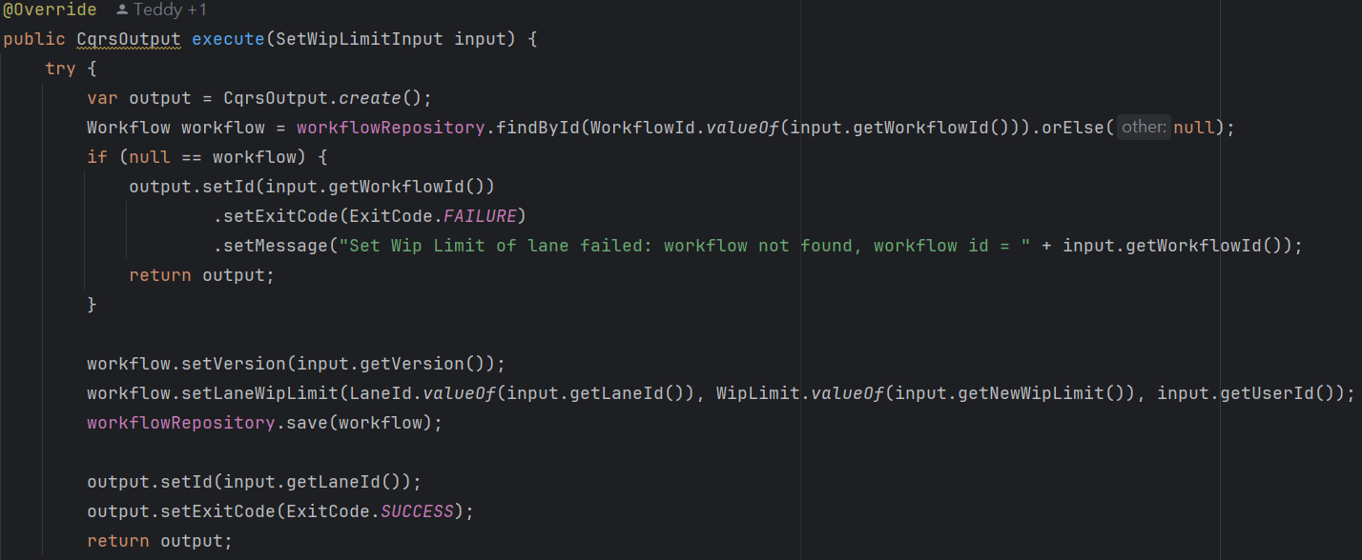
Layered Rule(6)
SetWipLimitUseCase
Notes:
Use Case負責協調資料進出，以SetWipLimitUseCase為例就是利用呼叫workflowRepository的findById和save來調用Entity處理業務邏輯。
且透過 Entities 執行關鍵業務規則，這個例子是useCase去呼叫workflow. setLaneWipLimit。
從這個例子可以知道Use Case 的職責是「協調」資料流和操作Entity，而 Entity 的職責是「封裝關鍵業務規則」。
所以：
Use Case 會決定何時該setWipLimit（業務流程）。
Workflow 本身則負責檢查setWipLimit是否合法（業務規則）。

Slide 12
Layered Rule(7)
Interface Adapters：
Converts data from data layers to use case or entity layers
  Presenters, views and controllers all belong here
No code further in (use cases, entities) should have any knowledge of the db.
Notes:
意思就是外部資料跟呼叫介面透過這一層轉呼叫Use Cases，這樣Use Cases就可以與I/O或是應用程式框架無關。
就是外部工具、框架跟內部UseCase之間的一個中介層。

Slide 13
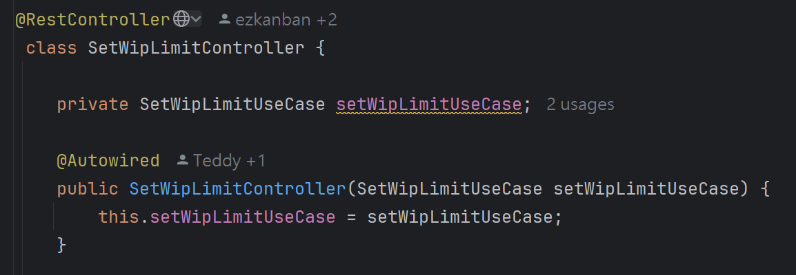
Layered Rule(8)
Notes:
這裡就是我們的controller的範例，我們可以看到這個範例使用到RestController(也就是SpringFramework提供接收restful request的api)還有Autowired(透過spring幫我們注入物件的api)
，這一層在CA的解釋裡面其實不能跟框架耦合，但是我們認為Controller如果為了不要跟框架耦合而再往外抽離一層有點多餘，因為我們只需要確保我們
的蛋黃區(Entity層)還有蛋白區(UseCase層)夠乾淨就好。

Slide 14
Layered Principle(9)
Frameworks and Drivers：
The outermost layer is generally composed of frameworks and tools such as the Database, the Web Framework, etc. Generally you don’t write much code in this layer other than glue code that communicates to the next circle inwards.
Notes:
這一層通常包含應用程式框架(ex. spring framework)和db之類的工具，這一層的程式通常不會有甚麼複雜的商業邏輯因為它的目的是把外部工具與interface adapter和use case串起來。

Slide 15
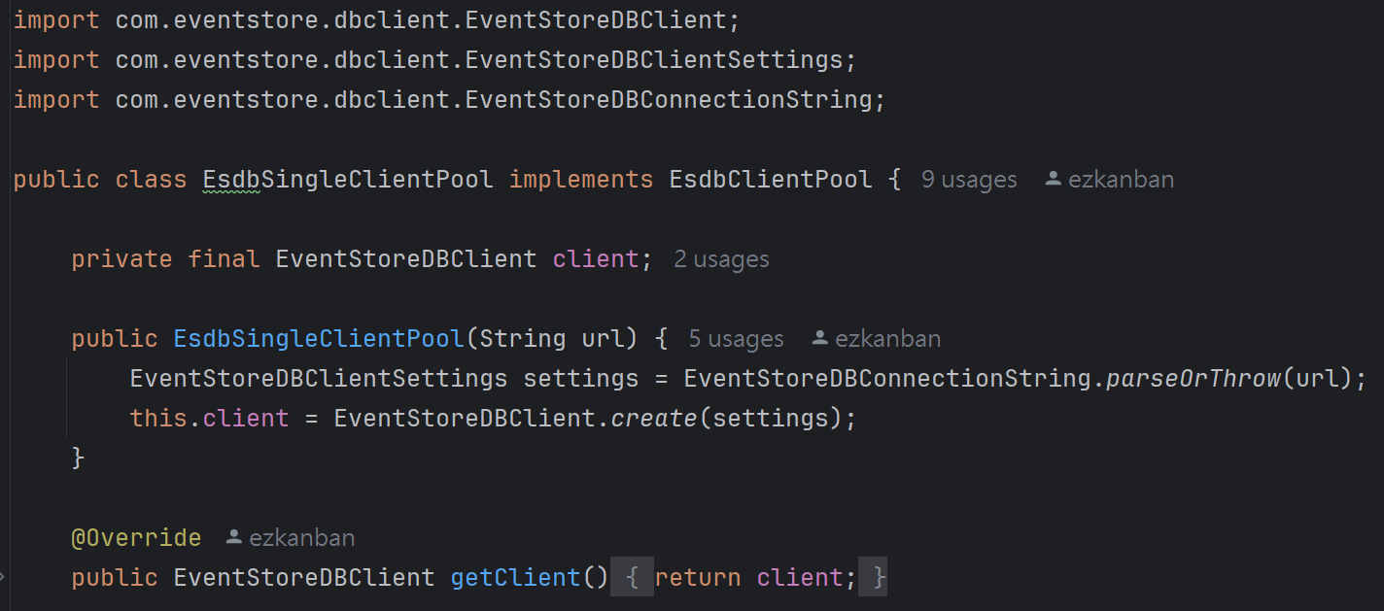
Layered Principle(10)
Notes:
可以看到這個class直接和eventStore提供的api耦合，那它是負責和esdb連線和提供client物件讓我們能夠操作esdb，它也展現我們最外層的物件如何去將外部esdb整合到應用程式裡。

Slide 16
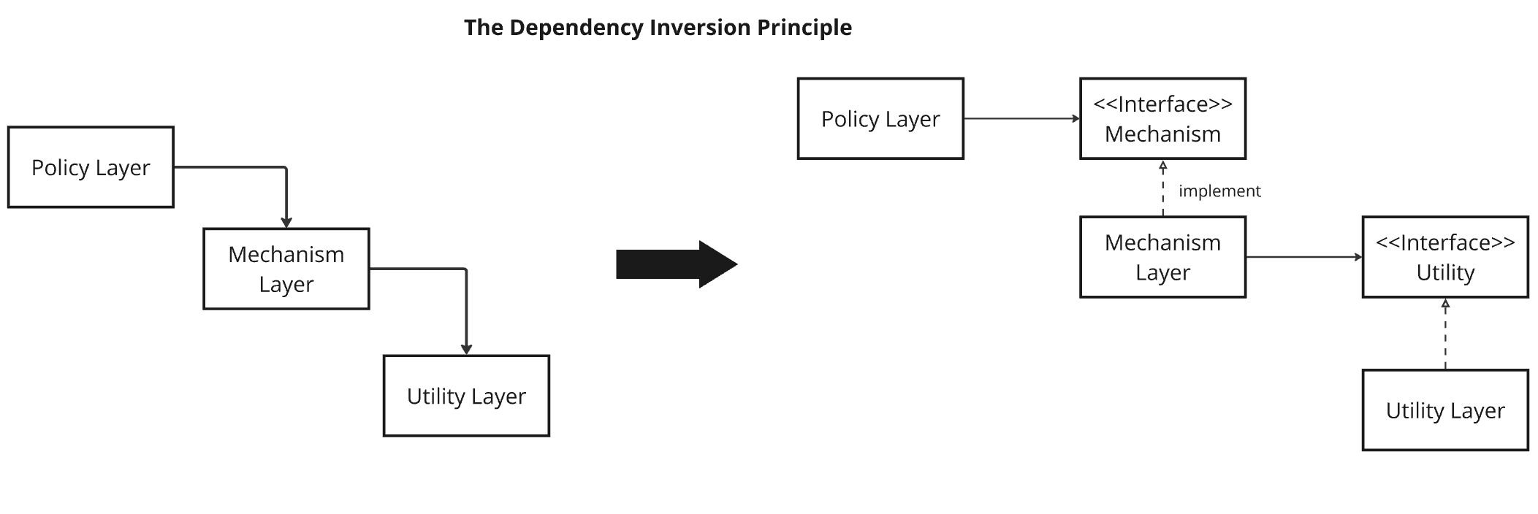
Dependency Rule(1)
Source code dependencies must point only inward, toward higher-level policies.
CA Link
Figure 3: Simple Layers(Source: Robert C. Martin, "The Dependency Inversion Principle," C++ Report, May 1996, p. 7)
Figure 4: Abstract Layers(Source: Robert C. Martin, "The Dependency Inversion Principle," C++ Report, May 1996, p. 7)
Notes:
(點CA Link看圖)較高層級的元件不能知道或相依任何低層級的元件。也就是說，低層的函數、類別或變數，都不能出現在高層級的元件之中，所以相依性就是由低層往高層一個方向。
為了遵守這個rule我們可以用DIP的方式來實作，因為DIP的原則告訴我們high level的物件不能depend on low level的物件，且他們都要depend abstractions.
所以DIP可以幫助我們管理物件依賴的方向，下面的圖是老師在POSD講過的DIP的範例。
在這個例子裡左邊的policy layer它在paper的定義是最high level且最不容易更動的原件，但它卻直接依賴mechanism這個比它容易更動的原件
所以右邊使用java interface的方式讓policy layer去依賴同一個level也就是mechanism的interface，再讓mechanism layer(concrete class)去implement interface。

Slide 17
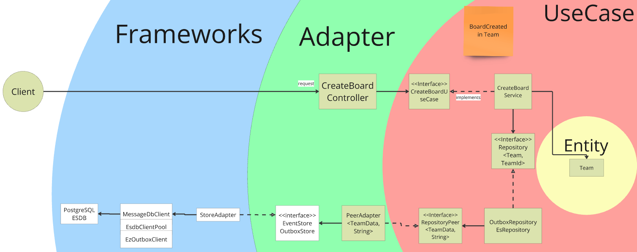
Dependency Rule(2)
Example
Notes:
這個例子可以看到層跟層之間的相依方向都是由外向內(低到高層)的，client透過restful api request呼叫createBoardController，Controller會再呼叫CreateBoardUseCase去處理業務邏輯，CreateBoardService會去操作Entity的Team，再來Service會呼叫Repository儲存Team，RepositoryPeer的部分是為了讓外層也就是Adapter層不會去認識Entity(此概念後面會提到)的物件而使用的間接層，而PeerAdapter會去呼叫EventStore和OutboxStore，最後再利用第四層的物件和外部工具溝通。
Outbox是一種microservice的pattern，因為microservice通常會使用message queue當作服務之間溝通的橋樑，所以在對某個service操作後需要把資料存到FB再透過massage broker呼叫要溝通的service
Ex.用戶下定後 Order Service 建立新的訂單然後存入 DB 並傳送訂單建立的 Event
，但這有個問題就是訊息送到了 Kafka 但在 Commit 的時候發生了問題，變成訊息送出去了但 DB 裡卻沒資料。
那outbox pattern就是在DB建一個叫outbox的table把event跟要存入的db資料包在同一個transaction。

Slide 18
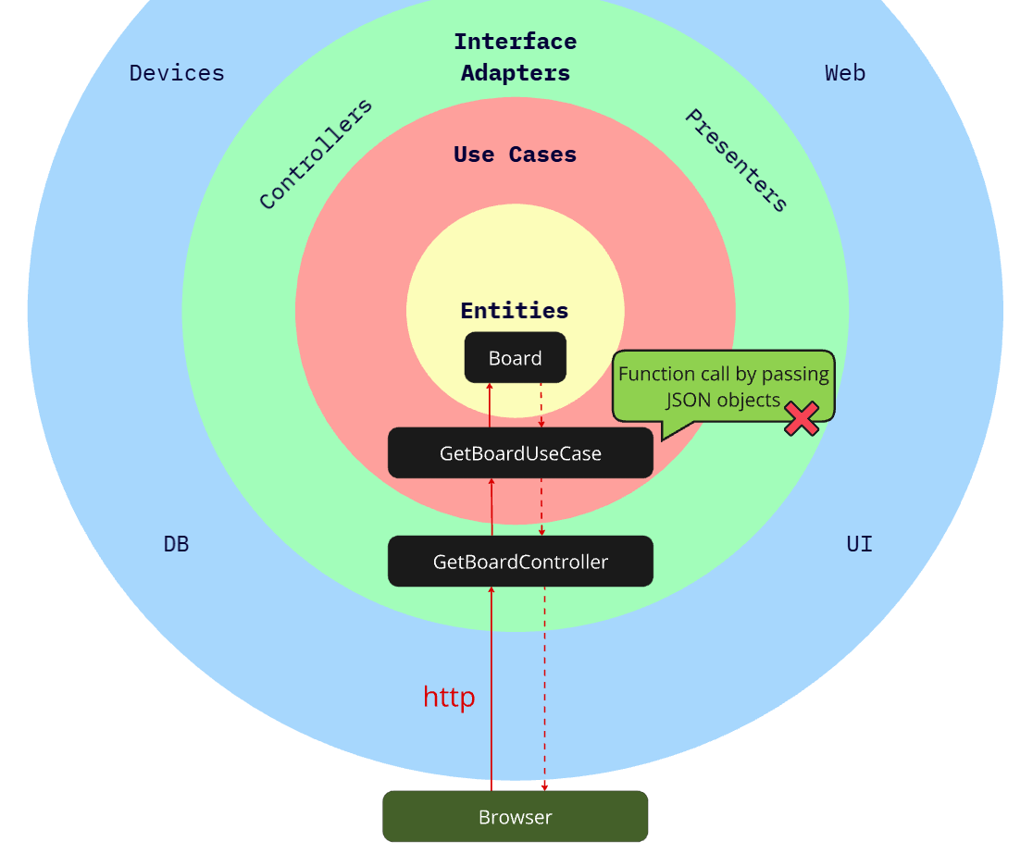
Cross-Boundary Rule(1)
What should be done when objects need to cross boundaries?
Notes:
第三個我們需要考慮到物件跨層時要怎麼辦?(像是Entity物件經過UseCase傳給Controller或是Controller外部的物件傳給UseCase)
這邊用getBoard舉例:
內層物件可否跨層往外傳:其實CA這本書沒有明確規範這個問題，簡單來說就是Entity層的Board物件(readmodel是用BoardDto但假設用Board)可以直接跨層（跨過Use Case層）傳給GetBoardController，因為根據相依性原則，這個的情況還是有遵守「外層相依於內層」的規定(就是外層知道內層物件)，那等一下會提到ezkanban怎麼處理這個問題。
外層如何將資料傳給內層：假設GetBoardController從瀏覽器收到getboard的request，並將其內容轉成一個JSON物件。如果GetBoardController直接將這個JSON物件傳給GetBoardUseCase，則會破壞相依性原則，因為如此一來GetBoardUseCase就相依於屬於應用程式框架的JSON物件，也就是usecase這層被框架汙染。

Slide 19
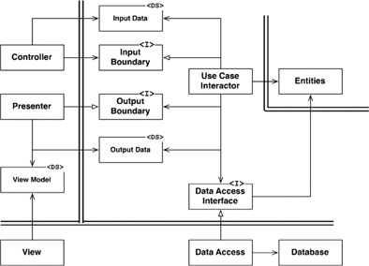
Cross-Boundary Principle(2)
Notes:
剛提到物件在層與層之間傳遞時需要符合相依性原則還有由內到外跨層物件怎麼處理，那CA這本書有提到UseCase需要定義雙向介面，也就是UseCase的input與output介面和參數的資料型態，有了這個雙向介面，Controller就不會知道傳入和回傳的Entity物件。

Slide 20
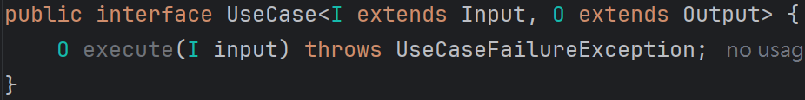
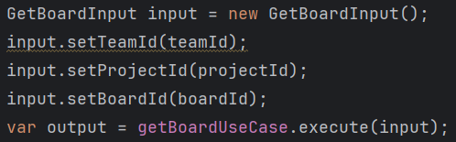
Cross-Boundary Principle(3)
Notes:
在ezkanban中的Use Case本身提供Input介面與資料型別實作，下面這張圖是GetBoardController的一部分程式碼。
外層的Controller要將參數傳給Use Case時，必須負責把參數型別轉成Use Case所定義的Input介面(這邊就是GetBoardInput)，這裡的GetBoardInput其實就是一個Data Structure的物件，
GetBoardController會把外部拿來的json資料轉成input物件丟給getBoardUseCase。

Slide 21
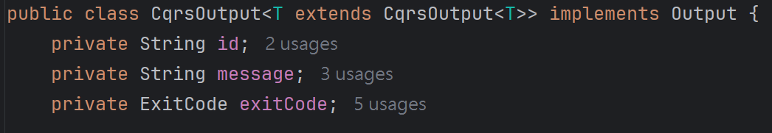
Cross-Boundary Rule(4)
Notes:
Use Case的Output介面由CqrsOutput這個concrete class實作(cqrs就是之前Arno談到的Command跟query分離的architectural pattern)，CqrsOutput有id(此例子是teamId)、message(放exception的message)、ExitCode(SUCCESS或FAILURE)。

Slide 22

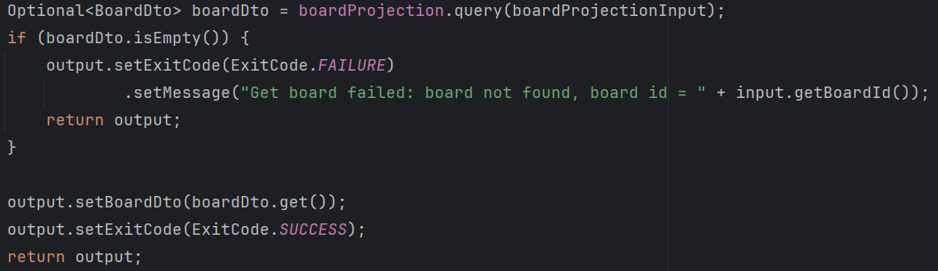
Cross-Boundary Rule(5)
Notes:
在此範例GetBoardOutput會去繼承CqrsOutput，它自身也有一個BoardDto存Team Board的一些基本資料(id, name, projectId, template(Standard or KanbanGame))。
下面是GetBoardUseCase的實作，boardProjection(之前Arno的CQRS提過的)讓我們可以從資料庫拿回readmodel，再把拿到的資料set到output裡回傳。
透過UseCase定義的雙向介面我們可以讓內層(usecase)不去依賴外層物件，也不會讓外層(controller)去認識內層(Entity)物件，因為我們傳入的是GetBoardInput，回傳的是GetBoardOutput。
補充:下面這個output就是GetBoardOutput。

Slide 23
Pros and Cons(1)
Pros | Cons
Maintainable | Complicated(not easy for rookie)
Align with the SRP(four layer) | Not always necessary(CRUD App)
Testable | Performance Overhead(frequently transform data format)
Notes:
好處是
1. Maintainable:因為框架和外部工具都在外層所以在切換它們的時候的很方便(只會動到第四層)，且在修bug或是新增feature時不會牽一髮而動全身。
2. SRP:各層有自己的明確職責，所以在定義物件的層級時比較不會有甚麼模糊地帶。
3. Testable:因為明確的分層和外部系統解耦讓開發者可以更容易對核心的業務邏輯寫測試。
壞處是
1. 比起傳統的三層架構（表示層、業務層、資料層）相對複雜不適合新手開發者。
2. 不是每個系統都能套CA，如果是很簡單的CRUD系統不需要。
3. 因為頻繁的轉換data format使系統的performance較差(不過我覺得現在硬體很厲害不會是甚麼大問題)。

Slide 24
Reference
Layered Architecture Is Good-Grzegorz Ziemoński
Hexagonal Architecture Is Powerful-Grzegorz Ziemoński
The Clean Code Blog-Robert C. Martin (Uncle Bob)
Clean Architecture – Make Your Architecture Scream
Clean Architecture三原則-搞笑談軟工Teddy
Martin, Robert C. "The Dependency Inversion Principle," C++ Report, May 1996, p. 7.
Martin, Robert C. Clean Architecture: A Craftsman's Guide to Software Structure and Design. Prentice Hall, 2017.

Slide 25
Thanks for listening
QA

Slide 26
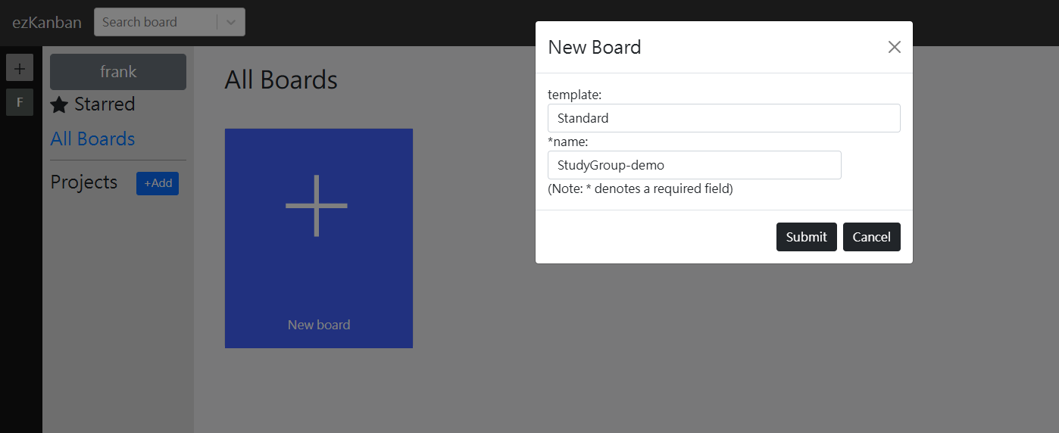
CreateBoardInTeam Example
Back

Slide 27
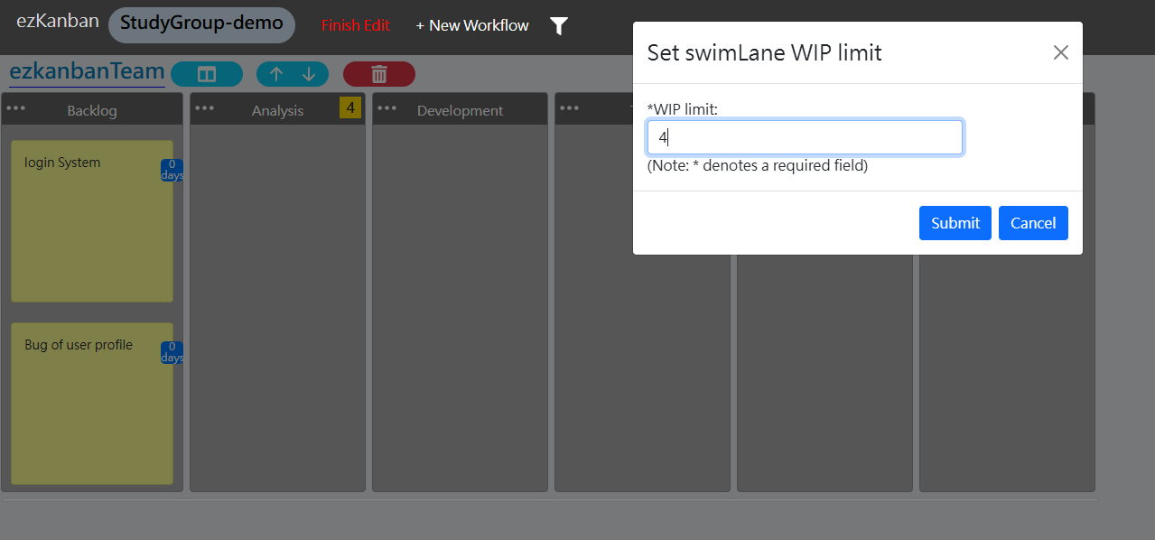
SetWipLimit Example
BackToDomainModel
BackToUseCase

